Slide 1
Système national d’alertes au public et Système inter-organisationnel de connaissance de la situation
Richard Moreau, chef
Bureau de développement de l’interopérabilité
Sécurité publique Canada
DATE : Le 1er mai 2012
SGDDI nº 608524

Slide 2
But
Donner un aperçu des initiatives du Canada quant au système national d’alertes en cas d’urgence et à l’échange d’information :
Système national d’alertes au public (SNAP);
Système inter-organisationnel de connaissance de la situation (SICS).

Slide 3
Priorités du Canada en matière de sécurité publique
Stratégie publiée en janvier 2011
Mise à jour tous les trois ans
Plan d’action mis à jour annuellement
Fait du SNAP, du SICS et du Protocole d’alerte commun (PAC) des priorités nationales
Établit les rôles et les responsabilités, y compris la gouvernance partagée
Détermine les priorités d’investissement

Slide 4
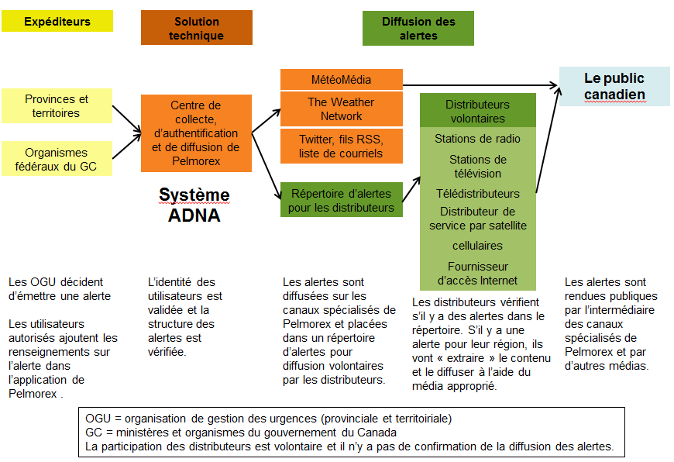
Composantes du Système national d’alertes au public

Slide 5
Système interorganisationnel de connaissance de la situation (SICS)
Le SICS est un système composé de systèmes conçu pour faciliter la communication en temps quasi réel de renseignements géo positionnés liés à la connaissance de la situation entre les organisations chargées de la gestion des urgences au Canada et avec des partenaires internationaux.
Le SICS relie les systèmes des partenaires chargés de la gestion des urgences grâce aux normes, aux protocoles et aux politiques opérationnelles ouverts en matière d’interopérabilité.
La mise en place du SICS est une priorité des partenaires fédéraux, provinciaux et territoriaux en matière d’interopérabilité (mesure de suivi inscrite dans le Plan d’action d’interopérabilité des communications pour le Canada).
Le projet de mise en œuvre du SICS à l’échelle nationale (développement et soutien opérationnel) est un partenariat entre :
Recherche et développement pour la défense Canada (Centre des sciences pour la sécurité)
Ressources naturelles Canada (Direction de l’information cartographique)
Sécurité publique Canada (Bureau de développement de l’interopérabilité)

Slide 6
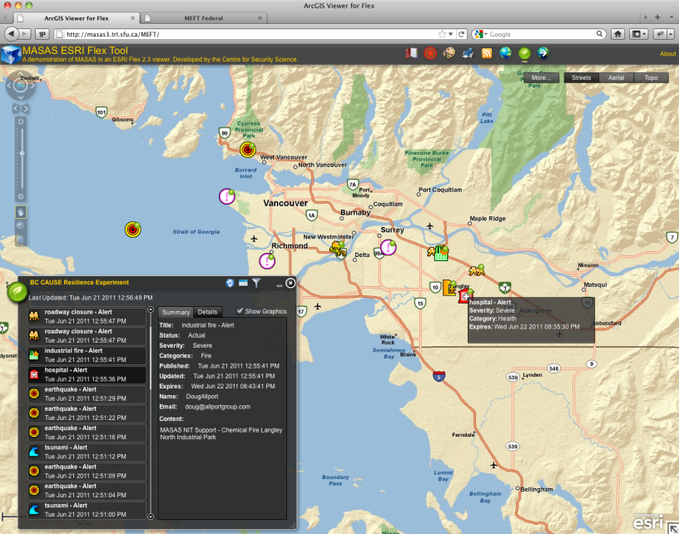
SICS : Approche économique et efficiente
Les alertes et la communication des informations en temps réel peuvent contribuer à une meilleure connaissance de la situation et à la diminution des délais de réponse.
Le traitement plus rapide des renseignements grâce à la visualisation géographique et aux messages normalisés réduit la confusion et permet de consacrer plus de temps à la gestion des urgences.
La collaboration par le SICS réduit les coûts pour tous les participants, puisque les investissements existants pour l’acquisition d’outils de collecte des données et d’aide à la prise de décisions pourront être réutilisés partout au Canada.
Réduction de la bureaucratie et du
chevauchement des tâches.
Aucun nouvel outil n’est requis.

Slide 7
SICS : Modèle d’échange d’information
Échanger l’information une seule fois...
plutôt qu’une fois par intervenant
Vos outils
Their Tools
Vos outils
Their Tools
Vos outils
Leurs outils
- SIG, SGI
- CAO, capteurs
- Analyses, etc.
Lieu et type d’événement
Urgence, gravité, certitude, état
Durée
Types d’intervention
Liens vers des renseignements supplémentaires
Pare-feu
Pare-feu
Bureau ou mobile

Slide 8
Système interorganisationnel de connaissance de la situation (SICS)

Slide 9
SICS : Échange d’information (SICS-X)
Ensemble d’outils de base du SICS
Opérations
Ensemble d’outils de base du SICS
s outils
heir Tools
os outils
eir Tools
Vos outils
Exercices
Leurs outils
Formation
ESRI, EmerGeo
InterDev, Sentinel, IHS
CriSys, Command View
IDV, MyStateUSA
SharePoint, HAZUS, etc.
Outils de base du SICS
Gestion des incidents
Schématisation, répartition
Consoles, tablettes
Téléphones intelligents, capteurs
Radio numérique, etc.
Pare-feu
Pare-feu

Slide 10
SICS : État actuel
Le SICS-X a été lancé le 1er novembre avec sa propre équipe de soutien technique.
Il est utilisé dans le cadre de formations, d’exercices et d’opérations.
Le SICS-X génère un intérêt national soutenu parmi l’ensemble des intervenants FPTM du milieu des infrastructures essentielles.
Échelon fédéral : COG, TC, DN, GRC, SC, EC
Provinces : N.-B., C.-B., Ontario, Manitoba, Alberta et Î.-P.-É.
Nord : bureaux régionaux de SP, FOI(N), Yukon, T.N.-O.
Bon nombre de municipalités
Services publics, infrastructures essentielles et industrie
Il génère aussi beaucoup d’intèrêt avec nos partenaires américains
SICS et IPAWS
SICS et vUSA

Slide 11
Priorité des États-Unis et du Canada en matière de sécurité publique
Plan d’action
Page 25 : « Le deuxième groupe de travail mettra l’accent sur l’interopérabilité transfrontalière comme moyen d’harmoniser les efforts de communications en situation d’urgence. Il mènera des activités favorisant l’harmonisation du Système inter-organisationnel de connaissance de la situation du Canada et du Système intégré d’alerte et d’avertissement des États-Unis (Integrated Public Alert and Warning System) afin de faciliter les échanges d’information sur les alertes, les avertissements et les incidents en vue d’améliorer la coordination des interventions lors de catastrophes binationales. Plus précisément, ce groupe de travail va […] »
Collaborer également avec les membres du programme vUSA du DHS des États-Unis.

Slide 12
Profil canadien du Protocole d’alerte commun (PC-PAC)
Établit les rôles relativement à la mise en œuvre canadienne
Tient compte des contraintes inhérentes au PAC – Entièrement conforme
Dresse la liste des événements canadienne
et des codes de lieu
Répond aux exigences quant aux langues officielles
Rend obligatoire l’utilisation d’un événement canadienne
et d’un code de lieu
Limite chaque alerte à un seul type d’événement
Les systèmes et les utilisateurs peuvent limiter les listes, imposer des règles supplémentaires (couche), etc.
– P. ex. la liste des alertes interrompant la diffusion

Slide 13
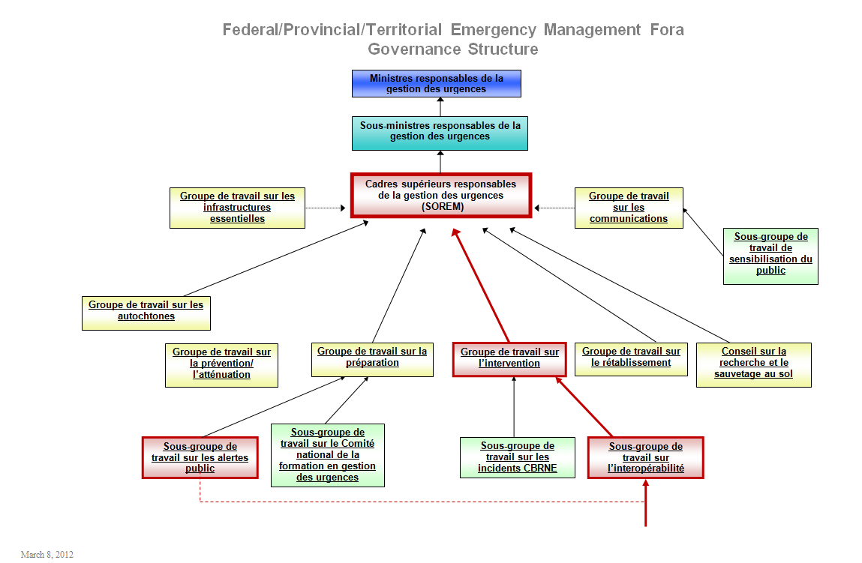
Governance pour Profil canadien du Protocole d’alerte commun

Slide 14
Défis pour les politiques
Les efforts au niveau national doivent tenir compte d’un grand nombre d’intervenants ayant tous des besoins uniques et d’affaires. Les intervenants incluent:
OGUs de 13 provinces/territoires (desservant des milliers d’organismes sous leur juridiction ayant l’autorité de publier des alertes (e.g. Environnement Canada)
Partenariat public-privé (e.g. Pelmorex système ADNA)
La population canadienne - ~34 Millions
Diversité linguistique
Situation d’urgences transcendants les zones frontalières incluant le besoin d’échanger de l’information

Slide 15
Prochaines étapes
Parmi les priorités du Canada en matière d’alerte d’urgence pour 2012­2013 figurent :
PC-PAC
- Établir un processus de gestion du changement (gouvernance)
- Former des comités chargés des spécifications techniques et commencer le cycle de gestion
- PC-PAC 1.0
SNAP/système ADNA
- Mettre en œuvre un système national d’alertes au public de bout en bout
- Respecter les lignes directrices sur la normalisation des sites Internet
Soutenir l’expansion des alertes au public aux dispositifs sans fil
SICS
Appuyer la mise en œuvre nationale
- rendre opérationnel le SICS à l’échelle nationale et rendre son interface compatible aux systèmes des PT
- système de SIG national
- architecture de haut niveau (connaissance de la situation)
- procédures opérationnelles normalisées sur l’échange d’information
- portail d’interconnectivité des centres d’opérations
- environnement à forte résilience
Soutenir l’échange d’information en cas de catastrophe binationale
protocole d’entente entre le Canada et les États­Unis sur l’échange d’information et accord sur l’intégration IPAWS-SICS

Slide 16
Remerciements et coordonnées des personnes-ressources
Merci!
N’hésitez pas à communiquer avec nous si vous avez des questions ou des commentaires, ou si vous souhaitez obtenir de plus amples renseignements.
Richard Moreau, chef, Bureau de développement de l’interopérabilité
Richard.Moreau@ps-sp.gc.ca
613-991-6053
Jeff Boyczuk, agent principal de programme
Jeff.Boyczuk@ps-sp.c.ca
613-991-5272

